Slide 1




Программа «Акселератор КИУ - 2023»
КАЗАНСКИЙ ИННОВАЦИОННЫЙ
УНИВЕРСИТЕТ
имени В.Г. ТИМИРЯСОВА

Slide 2


Harmony Heal
Романов Максим Юрьевич

Slide 3
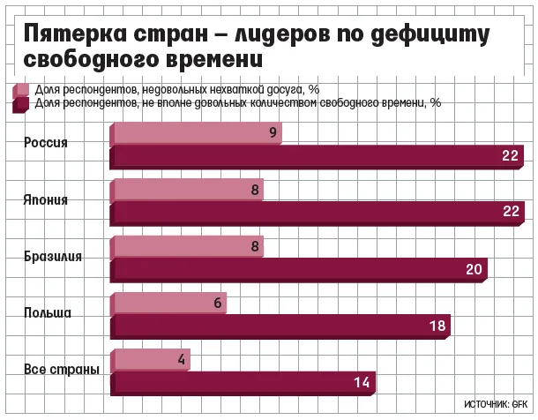
Актуальность проекта
                заключается в увеличении количества стресса в жизни людей и их желания получить пролонгированную и тщательно прорабатывающую их проблему терапию, не тратя на это много личного времени.
3

Slide 4
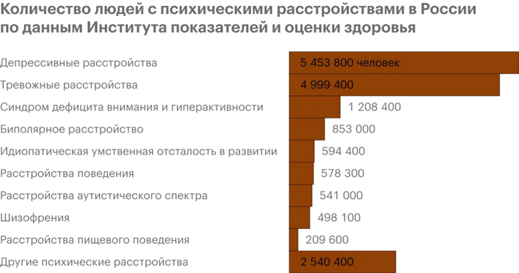
Проблема
                заключается в увеличении количества психически нестабильных людей, которые не могут найти свободного времени и денег для занятий на прямую со специалистом и при этом всё ещё остро нуждаются в помощи.
4

Slide 5
Решение
                Автоматизация психологической помощи, что стало возможно благодаря современным технологиям: нейросетям.
                Наше приложение предлагает широкий спектр услуг и предложений способных удовлетворить большинство пользователей.
                Искусственный интеллект подбирает метод лечения с помощью игр и музыки(методы имеющие научно доказательную базу)
5

Slide 6
Рынок TAM 1 750 000 000
Рынок
Рынок SAM:
350 000 000
Рынок SOM:
70 000 000
6

Slide 7
Бизнес-модель
                Потребители зарегистрируются в приложении и укажут основную проблему, которая их тревожит.
                Нейросеть подберёт оптимальный и уникальный курс реабилитации со всеми услугами и возможностями, после окончание пробного периода в 1 месяц клиенту будут представлены виды подписок.
                Оплата будет осуществляться безналичным способ через онлайн кассу банка на выбор.
                Для продвижения приложения будет использоваться реклама в социальных сетях и рекламы у блогеров.
7

Slide 8
Текущие результаты
                То к чему мы пришли на данный момент: Уровень готовности продукта TRL 1 - разработана идея проекта.
                "Задел": предложена идея проекта и концепция ее реализации, сформулирована и проверена гипотеза о востребованности услуги в виде мобильного приложения для психологической помощи, проведено проблемное интервью, на основе которого определена целевая аудитория, определен потенциал рынка и основные конкуренты, построена и уточнена бизнес модель, сформулировано ценностное предложение, построена карта пути клиента, оценены ключевые экономические показатели проекта, подготовлена презентация для представления проекта потенциальным партнерам и инвесторам
8

Slide 9
Команда
Романов Максим Юрьевич
– CEO, лидер, опыт в обучении Акселераторе КИУ. Компетенции: готовность взять на себя ответственность за команду. Обеспечивает управление рабочей группой и контроль качества в рамках всех этапов проекта.
Лисовский Валерий Сергеевич
- Маркетолог с опытом в обучении Акселераторе КИУ. Способен оценивать рынок и выделять тренды для роста компании.
9

Slide 10
Планы развития
                1. Расширение географического охвата: Постепенное расширение приложения на новые города, регионы и страны чтобы увеличить количество потенциальных клиентов и исполнителей.
                2. Расширение категорий услуг: Добавление новых категорий услуг, чтобы удовлетворить потребности различных клиентов.
                3. Улучшение пользовательского интерфейса: Постоянное совершенствование дизайна и функциональности приложения, чтобы обеспечить максимальную удобство и интуитивность использования для клиентов и исполнителей.
                4. Внедрение функций рейтинга и отзывов: Реализация системы оценок и отзывов, чтобы клиенты могли делиться своим опытом работы с исполнителями, а исполнители могли получать положительные отзывы и повышать свою репутацию.
                6. Разработка программы лояльности: Создание программы лояльности, которая будет поощрять клиентов и их друзей, которые выступили по реферальной ссылке, например, скидками, бонусами или специальными предложениями.
10

Slide 11
КОНТАКТЫ
+7 917 884 83 03
Email romanovm116@gmail.com

